Slide 1
2024年版 煤矿安全生产标准化管理体系基本要求 新旧对比
煤矿政策法规大全 2024年11月

Slide 2
考核定级办法
2020版
为进一步加强煤矿安全生产基础建设,深入落实“管理、装备、素质、系统”四个要素并重原则，持续推进煤矿安全治理体系和治理能力现代化，根据《中华人民共和国安全生产法》及有关规定，制定本办法。
第二条本办法适用于全国所有合法的生产煤矿。新建、改扩建、技改煤矿可参照执行。
2024版
第一条 为进一步加强煤矿安全生产基础建设，深入落实“管 理、装备、素质、系统”四个要素并重原则，提升煤矿安全保障能力， 根据《中华人民共和国安全生产法》及有关规定，制定本办法。
第二条 本办法适用于全国所有合法的生产煤矿。新建、改 建、扩建煤矿可参照执行。
新建煤矿联合试运转期间、停产煤矿(无安全生产标准化等 级)复产验收前，可申请煤矿安全生产标准化管理体系考核定级。

Slide 3
考核定级办法(一级标准化验收要求）
2020版
一级：煤矿安全生产标准化管理体系考核加权得分及各部分得分均不低于90分，且不存在下列情形：
1.井工煤矿井下单班作业人数超过有关限员规定的；
2.发生生产安全死亡事故，自事故发生之日起，一般事故未满1年、较大及重大事故未满2年、特别重大事故未满3年的；
3.安全生产标准化管理体系一级检查考核未通过，自考核定级部门检查之日起未满1年的；
4.因管理滑坡或存在重大事故隐患且组织生产被降级或撤消等级未满1年的；
5.露天煤矿采煤对外承包的，或将剥离工程承包给2家（不含）以上施工单位的；
6.被列入安全生产“黑名单”或在安全生产联合惩戒期内的；
7.井下违规使用劳务派遣工的。
2024版
一级：煤矿安全生产标准化管理体系考核总得分不低于90 分，重大灾害防治、专业管理部分评分不低于90分，安全基础管理 部分评分不低于85分，且不存在下列情形：
1.发生生产安全死亡事故，自事故发生之日起，一般事故未 满1年、较大及重大事故未满2年、特别重大事故未满3年的；
2. 安全生产标准化管理体系一级检查考核未通过，自考核定 级部门检查之日起未满1年的；
3.被降级或撤消等级未满1年的；
4.被列入安全生产严重失信主体名单管理期间的。

Slide 4
考核定级办法（延期办理）
2020版
第九条 按照本办法考核确定为安全生产标准化管理体系一级的煤矿，作出符合一级体系要求的承诺，且同时满足下列条件的，可在3年期满时直接办理延期：
1.煤矿一级等级3年期限内保持瓦斯“零超限”和井下“零突出”“零透水”“零自燃”“零冲击（无冲击地压事故）”；
2.井工煤矿采用“一井一面”或“一井两面”生产模式；
3.井工煤矿采煤机械化程度达到100%；露天煤矿采剥机械化程度达到100%。
2024版
第九条 安全生产标准化管理体系一级煤矿作出符合一级体 系要求的承诺，且同时满足下列条件的，可在3年期满时直接办理 延期：
1.3年期限内，未发生生产安全死亡事故，不存在重大事故隐 患且组织生产的情况；
2.3年期限内，井下“零突出”“零透水”“零冲击地压事故”;
3. 井工煤矿采用“一井一面”或“一井两面”生产模式(冲击地 压矿井和开采保护层的矿井除外);
4. 井工煤矿采煤机械化程度达到100%;露天煤矿采剥机械
化程度达到100%。

Slide 5
考核定级办法：明确了对一级煤矿激励政策
2024版
第十二条 安全生产标准化管理体系一级煤矿在有效期内享 受以下激励政策：
(一)在全国性或区域性调整、实施减量化生产措施时，原则上 不纳入减量化生产煤矿范围；
(二)在地方政府因其他煤矿发生事故采取区域政策性停产措 施时，原则上不纳入停产范围；
(三)申请生产能力核增时，在同等条件下，可优先开展审查确 认工作；新投产的煤矿和已核定生产能力的煤矿，通过生产能力核定提高产能规模的间隔时间，可按规定缩短；
(四)生产能力核增时，产能置换比例不小于核增产能的 100%,通过改扩建、技术改造增加优质产能超过120万吨/年以上 的，所需产能置换指标折算比例可提高为200%;
(五)生产能力核增时，核增幅度可在“不超过煤炭工业设计规 范标准设计井型规模2级级差”规定的基础上，上浮1级级差；实 现“一井一面”或智能化开采的，核增幅度可上浮2级级差；
(六)在安全生产许可证有效期届满时，符合相关条件的，可以 直接办理延期手续；
(七)银行保险、证券、担保等主管部门作为对煤矿企业信用评 级重要参考依据；
(八)各级煤矿安全监管监察部门适当减少检查频次；煤矿停 产后复产验收时，优先进行复产验收。
鼓励各省级煤矿安全生产标准化工作主管部门结合本地区实 际，细化完善有关激励政策，提高安全生产标准化创建积极性。

Slide 6
总则：取消了限制达标煤矿的基本条件
2020版
一、基本条件
安全生产标准化管理体系达标煤矿应具备以下条件，任一项不符合的，不得参与安全生产标准化管理体系考核定级：
1.采矿许可证、安全生产许可证、营业执照齐全有效；
2.树立体现安全生产“红线意识”和“安全第一、预防为主、综合治理”方针，与本矿安全生产实际、灾害治理相适应的安全生产理念；
3.制定符合法律法规、国家政策要求和本单位实际的安全生产工作目标；
4.矿长作出持续保持、提高煤矿安全生产条件的安全承诺，并作出表率；
5.安全生产组织机构完备（井工煤矿有负责安全、采煤、掘进、通风、机电、运输、地测、防治水、安全培训、调度、应急管理、职业病危害防治等工作的管理部门；露天煤矿有负责安全、钻孔、爆破、采装、运输、排土、边坡、机电、地测、防治水、防灭火、安全培训、调度、应急管理、职业病危害防治等工作的管理部门）,配备管理人员；
煤（岩）与瓦斯（二氧化碳）突出矿井、水文地质类型复杂和极复杂矿井、冲击地压矿井按规定设有相应的机构和队伍
6.矿长、副矿长、总工程师、副总工程师按规定参加安全生产知识和管理能力考核，取得考核合格证明；
7.建立健全安全生产责任制；
8.不存在重大事故隐患。

Slide 7
总则：基本原则
2020版
1.突出理念引领
贯彻落实“安全第一，预防为主，综合治理”的安全生产方针，牢固树立安全生产红线意识，用先进的安全生产理念、明确的安全生产目标，指导煤矿开展安全生产工作。
2.发挥领导作用
领导作用是煤矿安全生产管理的关键。煤矿矿长应发挥领导表率作用，具有风险意识，实施并兑现安全承诺，落实安全生产主体责任，提供必要的机构、人员、制度、技术、资金等保障，有效推动安全生产标准化管理体系运行，实现安全管理全员参与。
３.强化风险意识
建立风险分级管控、隐患排查治理双重预防机制，增强煤矿矿长、总工程师等管理人员、专业技术人员风险意识，实现安全生产源头管控，不断推动关口前移。
４.注重过程控制
过程控制是煤矿安全生产管理的核心。建立并落实管理制度，强化现场管理，定期开展安全生产检查和管理行为、操作行为纠偏，实施安全生产各环节的过程控制。
５.依靠科技进步
健全技术管理体系，开展技术创新,推广先进实用技术、装备、工艺，优化生产系统，推动煤矿减水平、减头面、减人员；努力提升煤矿机械化、自动化、信息化、智能化水平，升级完善安全监控系统，持续提高安全保障能力。
6.加强现场管理
加强岗位安全生产责任制落实，强化现场作业人员安全知识与技能的培养和应用，上标准岗、干标准活，实现岗位作业流程标准化。
7.推动持续改进
根据安全生产实际效果，强化目标导向、问题导向和结果导向，不断调整完善安全生产标准化管理体系和运行机制，推动安全管理水平持续提升。
2024版
1.突出目标导向
贯彻落实“安全第一、预防为主、综合治理”的安全生产 方针，牢固树立安全生产红线意识，用明确的安全生产目标， 指导煤矿开展安全生产工作。
2.健全双控机制
建立安全风险分级管控、隐患排查治理双重预防机制，增 强煤矿全体从业人员风险意识和隐患排查能力，实现安全生产 源头管控，不断推动关口前移。
3.聚焦事故预防
突出煤矿重大灾害防治，加强隐蔽致灾因素动态普查，强 化灾害超前治理和源头控制，有效防范和化解系统性安全风险。
4.强化现场管理
制定并落实全员安全生产责任制，强化现场作业人员安全 知识与技能的培养和应用，推动上标准岗、干标准活，提升现 场管理水平。
5.注重过程控制
建立并落实管理制度，定期开展安全生产检查和管理行为、 操作行为纠偏，实施安全生产各环节的过程控制，推动安全管 理水平持续提升。
6.依靠科技进步
优化生产系统，推动煤矿减水平、减采区、减采掘工作面、 减人员，推广先进实用技术、装备、工艺，提升煤矿机械化、 自动化、信息化、智能化水平，持续提高安全保障能力。
7.坚持动态达标持续改进
坚持全面自查自评，加强标准化体系运行总结分析，不断 提高评估体系运行的有效性，制定改进措施并落实，确保动态 达标。

Slide 8
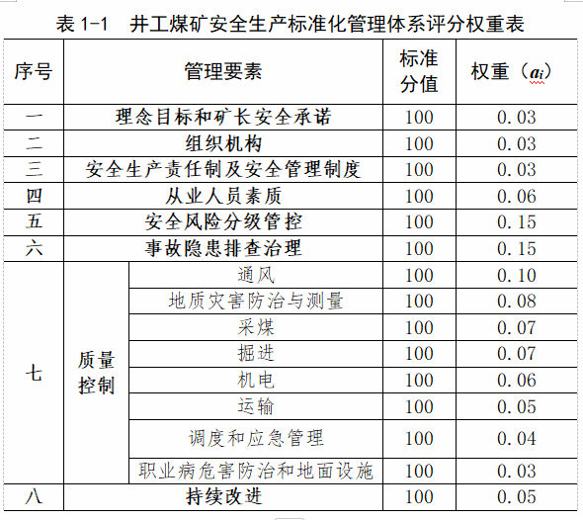
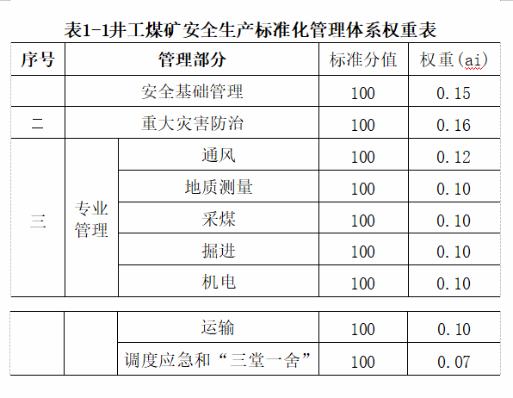
总则：体系结构变化（弱化了资料权重，取消了职业病防治内容）
2020版
2024版
一

Slide 9
新标准化管理体系与旧体系的变化
一、文件性质改变。从试行文件向正式文件转变（取消了旧版的“试行”）。
二、由资料和质量管理并重的“八位一体”再次调整为“三位一体”，改变了评分体系。安全基础管理、重大灾害防治、专业管理。
三、评分体系的部分转变。
1、新体系将设定安全生产目标，建立健全安全生产管理部门，健全完善安全生产责任制和管理制度，明确安全责任范围，提高从业人员素质和技能。对生产过程中发生不同等级事故、伤害的可能性进行辨识评估，预先采取规避、消除或控制安全风险的措施。对生产过程中安全风险管控措施落实情况和人的不安全行为、物的不安全状态、环境的不安全条件和管理的缺陷进行检查、登记、治理、验收、销号，实现隐患闭环管理融合在一起，形成了“安全基础管理”专业。安全基础管理基本原型为原来的“理念目标和矿长安全承诺”“组织机构”“安全生产责任制及安全管理制度”“安全风险分级管控”“事故隐患排查治理”“持续改进”等。

Slide 10
新标准化管理体系与旧体系的变化
2、针对井工煤矿瓦斯、水、火、冲击地压、煤尘，露天煤矿边坡等重大灾害及风险,常态化制度化开展隐蔽致灾因素普查，坚持重大灾害源头治理、超前治理、区域治理、系统治理、工程治理形成了单独的“重大灾害防治”专业。
3、将原来的质量控制8个要素通风、地质灾害防治与测量、采煤、掘进、机电、运输、调度和应急管理、职业病防治和地面设施，修改为7个要素通风、地质测量、采煤、掘进、机电、运输调度应急和”三堂一舍”。
4、删除了职业病相关内容，包括职业病危害防治、职业病危害现状评价、职业病危害因素检测、职业健康监护、职业病病人保护等。
5、由原来的“两堂一舍”（澡堂、食堂和宿舍）调整为“三堂一舍”（澡堂、食堂、会堂和宿舍），会堂规定了职工会堂设施完好，满足职工集会需要。

Slide 11
新标准化管理体系与旧体系的变化
四、修订后的《评分办法》的标准分值权重有较大的变化
1、将原函概专业权重的50%的“理念目标和矿长安全承诺”“组织机构”“安全生产责任制及安全管理制度”“安全风险分级管控”“事故隐患排查治理”“持续改进”调整为仅占权重15%的“安全基础管理”。
2、新增加的“重大灾害防治”权重为16%。
3、对质量控制中的“通风”要素由10%调整为12%，增加了2%；“地质灾害防治与测量”要素由8%调整为10%，增加了2%；“采煤”要素由7%调整为10%，增加了3%；“掘进”要素由7%调整为10%，增加了3%；“机电”要素由6%调整为10%，增加了4%；“运输”要素由5%调整为10%，增加了5%；调度和应急管理由4%调整为7%，增加了3%。
虽然新体系降低了部分资料性质的专业权重，但实际增加了分数获得的困难度。并且随着国家标准化体系结构调整，各省分别出台了一系列的标准化规定性文件。

Slide 12
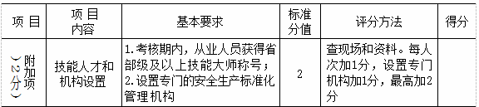
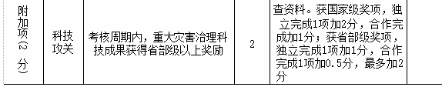



新标准化管理体系与旧体系的变化
五、附加项的加分方向有较大变化
新版标准化管理体系大部分专业中规定了具体的加分内容。主要体现在技能人才、科学创新、科技成果、智能化、职工福利等具体方面。与旧版比较加分项更多、要求更加严格。如智能化要求：旧版仅要求智能化工作面建设完成。新版要求智能化工作面正常运行。

Slide 13
第一部分：安全基础管理
1.安全目标。制定本单位安全管理纲领性文件，明确年度 安全目标及任务，对目标考核奖惩等内容作出规定，并严格考 核兑现。
2.组织保障。按照国家有关法律法规规章标准要求，设置 煤矿安全生产管理部门；配备满足实际需要的安全生产管理人 员、专业技术人员和特种作业人员。
3.安全制度。依据国家安全生产法律法规规章标准，健全 完善各项安全生产管理制度，并严格贯彻落实。
4.安全培训。制定并落实培训计划；按照规定足额提取和 使用安全培训经费；从业人员经培训考核合格后方可上岗。
5.风险分级管控。建立安全风险分级管控工作制度，按要 求组织开展风险辨识评估工作，建立重大安全风险管控清单和 评估结果应用机制，组织开展年度辨识评估和专项辨识评估宣 贯工作，实现信息化管理。
6.隐患排查治理。建立隐患排查治理工作制度，组织开展 事故隐患排查工作，按照事故隐患分级标准，明确治理责任部 门、人员、措施、时限等，并组织实施。建立事故隐患举报奖 励制度，定期总结分析隐患排查治理的情况。
7.持续改进。每季度对管理体系运行情况开展1次自查自 评；每年对管理体系运行质量进行1次全面客观分析总结，提出改进措施并落实，完善相关制度措施，提高体系运行质量。
存在重大事故隐患的，本部分不得分。

Slide 14
第二部分：重大灾害防治
1.隐蔽致灾因素普查（2024年年初出台了隐蔽致灾因素普查报告国家规范标准）
通过全面普查、补充探查，查清各类隐蔽致灾因素，提出 治理方案，指导灾害治理规划编制；通过月度动态排查，指导 采掘地质等相关预报编制，提高治理措施的针对性。
2.灾害治理规划及计划
依据矿井中长期采掘规划、隐蔽致灾因素普查报告和矿井 灾害严重程度编制相应的灾害治理中长期规划，明确灾害治理 模式、治理方案、工程开竣工时间，并组织实施。年度针对重 点采掘工作面编制灾害治理方案及措施并严格执行。
3.灾害防治措施（防治煤与瓦斯突出、瓦斯抽采、冲击地压等本矿未涉及内容不展示）
(3)防治煤尘爆炸。建立健全防治煤尘爆炸制度，制定安 全技术措施并落实。规范设置隔爆设施，加强日常检查维护， 不发生煤尘爆炸事故。
(4)防治火灾事故。建立健全防灭火管理制度，编制矿井 防灭火专项设计并严格执行，按规定开展相关参数及指标考察， 加强防火监测监控，规范高分子材料使用，严格落实井下动火 作业规定，不发生火灾事故。
(5)防治水害事故。建立健全水害防治管理制度，实行“三 区”管理，根据矿井实际水害类型开展有针对性的防治措施， 制定防治水方案和施工安全技术措施并严格执行，加强施工过 程管控，严格效果评价，建立水害监测预警系统，不发生透水 事故。

Slide 15
第三部分：1、通风
1.通风。通风系统完善可靠、阻力符合要求，主要通风机 运行稳定，采掘工作面风量配备合理，通风设施设置规范。
2.瓦斯。按照规定进行矿井瓦斯等级鉴定及瓦斯涌出量测 定，强化甲烷、二氧化碳等有害气体检查检测，加强密闭启封 管理，安全排放瓦斯。
3.爆破。井下爆炸物品运输、贮存按规定执行，按照爆破 作业说明书作业，按规定处理拒爆、残爆。
4.安全监控。监控系统运行正常、灵敏可靠，各类传感器 安设齐全，断电、复电浓度及范围符合要求，按照规定对安全 监控系统维护、调校。
2020版
1.通风系统 2.局部通风 3.通风设施 4.瓦斯管理 5.突出防治
6.瓦斯抽采 7.安全监控 8.防灭火 9.粉尘防治 10.爆破管理与基础工作
旧版共计10项工作要求，新版只规定了4项，其中1、2、3、项合并为新版通风项：5、6、8、9、纳入了第二部分重大灾害治理中。更加明确了火灾、粉尘、煤与瓦斯突出等作为灾害治理在煤矿重点管控及工作方向。

Slide 16
第二部分：2、地质测量
1.基础管理。健全管理制度，按期完成各类地质报告修编、 审批等基础工作；原始记录详实，成果资料、地质测量图纸等 基础资料齐全，内容、填绘、存档符合规定。
2.地质管理。地质资料收集、调查、分析等工作规范，预 测预报工作满足安全生产要求。
3.测量管理。执行测量工作通知单制度，测量控制系统健 全，原始记录详实，测量成果真实齐全。
4.资源储量管理。煤矿“三量”符合规定，不符合规定的 主动采取限产或停产措施。
2020版
1.煤矿地质 2.煤矿测量 3.煤矿防治水 4.煤矿防治冲击地压
旧版共计4项工作要求，新版4项，其中煤矿防治水、煤矿防治冲击地压纳入了第二部分重大灾害治理中。新增了基础管理、资源储量管理。对地质资料和煤矿储量接续及长期规划的要求更高。

Slide 17
第二部分：3、采煤
1.基础管理。按照批准的设计布置采煤工作面；编制作业 规程；强化矿压监测分析，顶板离层超过临界值有加固措施； 持续提升采煤机械化、智能化水平。
2.质量与安全。强化工作面及安全出口的顶板管理和支护 质量，支护形式、支护参数等符合作业规程要求，安全出口畅 通；安全设施齐全有效。
3.机电设备。机械设备及配套系统设备完好、保护有效、 运转正常；辅助运输系统符合要求，安全设施齐全有效；通信 系统畅通。
4.文明生产。作业场所照明充足；图牌板齐全、清晰；物 料分类码放整齐，管线吊挂规范；巷道底板平整，无杂物，无 淤泥，无积水。
2020版
1.基础管理 2.质量与安全 3.机电设备 4.职工素质及岗位规范 5.文明生产 6.发展提升
旧版共计6项工作要求，新版4项，取消了职工素质及岗位规范、发展提升的内容。实际加强了采煤从设计、措施、管理、工艺、安全设施、监控环境作业、智能化正常运行等全过程的要求，

Slide 18
第二部分：4、掘进
1.基础管理。按照批准的采(盘)区设计布置掘进工作面； 编制作业规程；强化矿压监测分析，顶板离层超过临界值有加 固措施；支护材料符合设计要求；持续提升掘进机械化水平。
2.质量与安全。强化工程质量管理，支护形式、支护参数、 施工质量等符合设计和作业规程要求，特殊地段有加强支护措 施；安全设施齐全有效。
3.机电设备。机械设备及配套系统设备完好、保护有效、 运转正常；辅助运输系统符合要求，安全设施齐全有效；通信 系统畅通。
4.文明生产。作业场所照明充足；图牌板齐全、清晰；物 料分类码放整齐，管线吊挂规范；巷道底板平整，无杂物，无 淤泥，无积水。
2020版
1.生产组织 2.设备管理 3.技术保障 4.工程质量与安全
5.职工素质及岗位规范 6.文明生产 7.发展提升
旧版共计7项工作要求，新版4项，取消了技术保障、职工素质及岗位规范、发展提升的内容。

Slide 19
第二部分：5、机电
1.基础管理。制定并严格执行机电管理制度，规范技术管 理，设备台账、技术图纸等资料齐全，机电设备设施安全可靠。
2.设备与指标。煤矿矿用产品安全标志、防爆合格证等证 标齐全；设备综合完好率、矿灯完好率、事故率等符合规定。
3.煤矿机械。机械设备完好，保护齐全可靠，系统能力满 足矿井安全生产需要。
4.煤矿电气。供电系统可靠，电气设备设计、选型合理， 保护齐全有效。
5.文明生产。设备设置规范、标识齐全，机房硐室及设备 周围卫生清洁。
2020版
1.设备与指标 2.煤矿机械 3.煤矿电气 4.基础管理 5.职工素质及岗位规范 6.文明生产
旧版共计6项工作要求，新版5项，取消了职工素质及岗位规范的内容。

Slide 20
第二部分：7、调度应急和“三堂一舍”
1.调度管理。建立健全调度工作管理制度；掌握现场安 全生产情况，组织协调有力，原始记录详实，通信设施完好， 按规定进行信息报告和处置。
2.应急管理。建立健全应急管理制度；配备满足需要的 应急救援物资和装备，按规定编制应急救援预案并组织演练， 与矿山救护队维系服务。
3.“三堂一舍”。设施完备，职工食堂、澡堂、会堂及 宿舍满足职工工作生活需要。
2020版
新版合并了三堂一舍的相关内容，调度应急强调了调度信息报告和事故处置的要求，取消了职业病卫生内容。两堂一舍变为三堂一舍，增加了职工会堂，满足职工集会需求。

